Slide 1
МУНИЦИПАЛЬНОЕ БЮДЖЕТНОЕ ДОШКОЛЬНОЕ ОБРАЗОВАТЕЛЬНОЕ УЧРЕЖДЕНИЕ
ДЕТСКИЙ САД с.СОСНОВКА
ПОДГОТОВИЛА:
Агапова А.М.

Slide 14
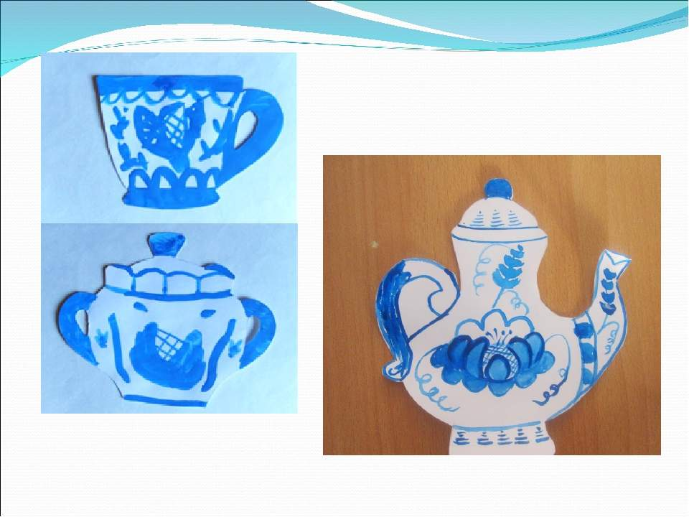
Вместе с детьми нарисуйте чашку, чайник в стиле гжель.

